Slide 1
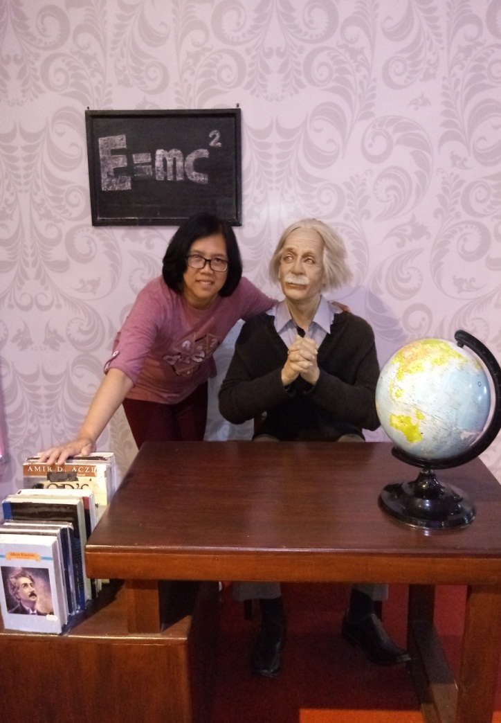
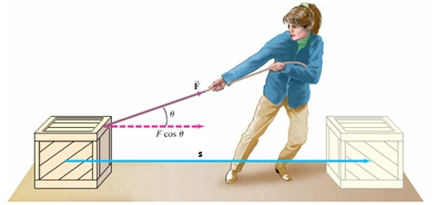
https://www.studiobelajar.com/usaha-energi-rumus-kinetik-potensial/
USAHA

Slide 2
segala sesuatu
yang dikerjakan
pada suatu benda

Slide 3
Dalam fisika usaha didefinisikan sebagai perkalian antara besar gaya yang menyebabkan benda berpindah dengan besar perpindahan benda yang searah dengan arah gaya itu

Slide 4


RUMUS USAHA
F
S
Dimana :
W = usaha (Joule)
W = F x S
F = gaya (Newton)
S = perpindahan (m)

Slide 5
CONTOH SOAL
Seorang anak mendorong meja dengan gaya 10 N kekanan sehingga meja bergerak sejauh 2 m. Berapakah usaha yang dilakukan anak tersebut?
Dik : F = 10 N
s = 2 m
Dit : W
Jawab : W = F . s
= 10 N . 2 m
= 20 Nm = 20 J

Slide 6
Usaha oleh beberapa gaya
Usaha oleh beberapa gaya
Misalkan pada suatu benda bekerja n gaya yang masing-masing melakukan usaha sebesar W₁, W₂, W₃, …, W_{n}. Usaha total gaya-gaya ini sama dengan jumlah usaha yang di lakukan oleh masing-masing gaya
W = W₁+ W₂ + W₃ + … W_{n}

Slide 7
CONTOH SOAL
Tiga anak saling mendorong meja, dua anak mendorong meja dengan gaya masing-masing 20 N ke kanan dan seorang anak mendorong meja kekiri dengan gaya 30 N. Jika meja bergeser ke kanan sejauh 2 m, berapakah kerja total ketiga anak tersebut?
Dik : F1 = F2 = 20 N kekanan
F3 = 30 N kekiri
S = 2 m kekanan
Dit ; Wtotal
Jawab :
W total = (F1 + F2 – F3) . s
= (20 + 20 – 30) . 2
= 10 . 2 = 20 Nm = 20 J

Slide 8
TERIMA KASIH ...

